Slide 1
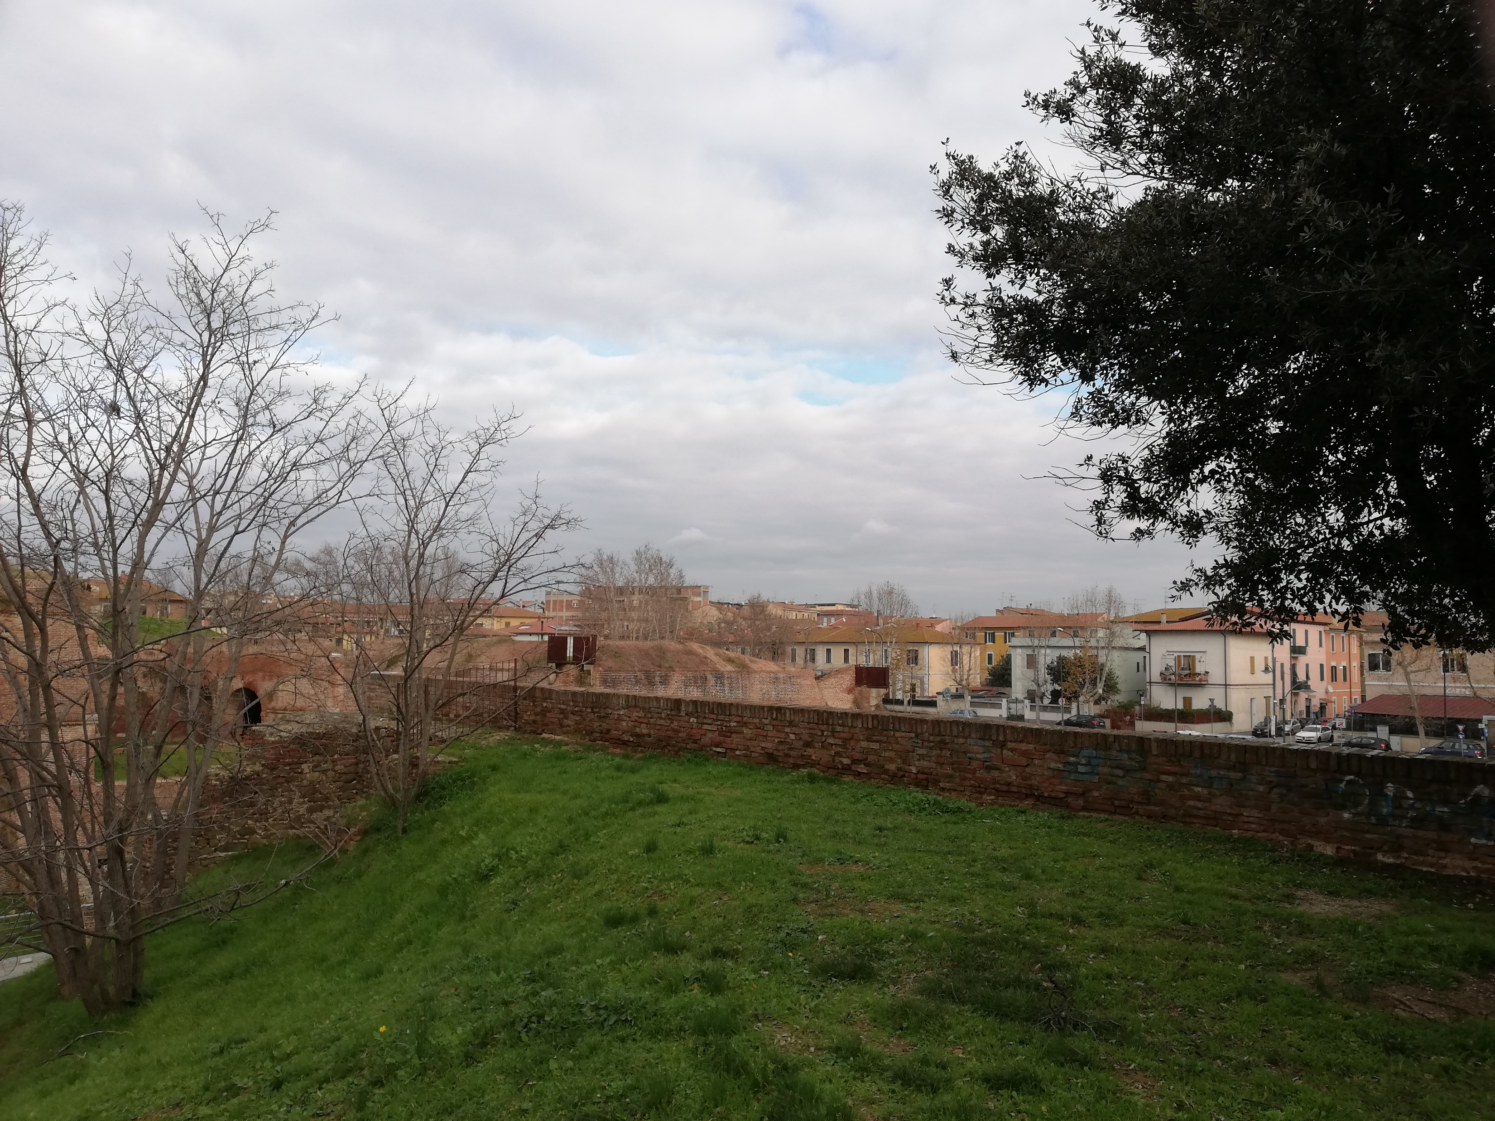
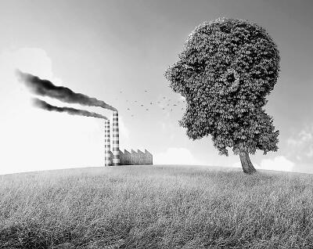
Spiritualità antropologica
Etica nell’approccio ecologico sociale
Ecologia sociale
Azelio Gani
Membro club «La rinascita
S. I. Club «La Scelta»
S. I. Club «La Speranza»

Slide 2
Cos’è la spiritualità antropologica
Spiritualità: è la capacità di una persona di comprendere se stessa, ossia la capacità di trovare le risposte alle domande: chi sono? da dove provengo?
Antropologia: studio dell'uomo, delle sue caratteristiche e del suo comportamento culturale, quella che studia, la mentalità delle diverse comunità etniche o di diversi gruppi sociali.
3

Slide 3
Religione e spiritualità sono la stessa cosa?
La spiritualità antropologica non ha niente a che fare con la religiosità, senza per altro escluderla, ma piuttosto alla coscienza individuale come sinonimo di consapevolezza, tra ciò che è giusto o ciò che è sbagliato.
4

Slide 4
Nei programmi ecologici territoriali dobbiamo rivolgere più attenzione all’etica del lavoro e alla spiritualità antropologica.
Non basta parlare in modo formale della catastrofe ecologica, ma è necessario influire sulla cultura facendo crescere azioni positive umane.
5

Slide 5
A chi ci rivolgiamo quando parliamo di spiritualità antropologica?
Siccome riguarda la cultura di una comunità, nell’insieme del suo sviluppo, ci rivolgiamo a tutti, solo con l’impegno e l’esempio della persona, della famiglia, della comunità, cercando di condizionare le scelte politiche, possiamo aspirare a un mondo che abbia come primo obiettivo la conquista della PACE e della convivenza pacifica, per tutti.
6

Slide 6
Che cosa è l’ecologia sociale?
L’enciclopedia Treccani definisce il termine ecologia: “studio delle relazioni tra gli organismi viventi e l’ambiente che li ospita”.
Murray Bookchin, uno dei padri dell’ecologia sociale, affermava: “l’ecologia o è sociale o non è neppure ecologia.
7

Slide 7
Non possiamo immaginare l’ambiente come fosse privo dell’uomo, l’approccio ecologico sociale lo vede con la famiglia al centro dell’interesse.
Gli squilibri tra i sistemi ecologico sociali producono vari disagi che possono essere trattati, solo considerando l’interdipendenza e la comunicazione dell’uomo con tutto il creato che lo circonda”
8

Slide 8
L’ecologia sociale come bene comune
Il nostro sistema, stimolato dai veloci cambiamenti della cultura sociale e dai bisogni delle comunità, ha iniziato un processo evolutivo in questa direzione.
Lo stesso professor Hudolin nella sua visione profetica prevedeva questo: “i contenuti del sistema devono essere aperti e dinamici per quanto riguarda la ricerca, il lavoro pratico, la formazione e l’aggiornamento e seguire i risultati delle ricerche, le esperienze e le caratteristiche socio culturali e politiche della comunità”.
9

Slide 9
Pensare in grande e agire i piccolo, significa che ognuno nel suo piccolo può incidere con azioni quotidiane al cambiamento della cultura generale esistente, senza cercare il nemico da incolpare, ma lavorare per la pace.

Slide 10
L’etica è la disciplina che cerca di studiare e definire in modo oggettivo e razionale regole che consentano di distinguere i comportamenti umani in buoni (o giusti) e cattivi (o sbagliati).
L’etica richiede la ricerca di convivenza, lotta per i diritti umani fondamentali, per una giustizia sociale, che si ricordi degli ultimi e infine, per la cosa più importante: LA PACE.
11

Slide 12
L’ultima parte della definizione è spesso riassunta nella contrapposizione fra ciò che è bene e ciò che è male.
Non a caso viene spesso affiancata al concetto di moralità, l’etica come comportamento morale.
L’etica ha bisogno di crescita e di maturazione, per la conquista della pace e della convivenza pacifica.
L’ETICA non si racconta, l’ETICA si vive.
13

Slide 13
Diritti per tutti
Un Paese non si stabilizza, non cresce, non si consolida, se non riesce a dare un tetto, un lavoro, un futuro a popoli giovani. “Le disuguaglianze ed il mancato rispetto di tutti i diritti umani hanno il potere di erodere tutti e tre i pilastri dell’Onu: pace e sicurezza, sviluppo e diritti umani”.
Michelle Bachelet, 40ª sessione del Consiglio dei diritti umani dell’Onu a Ginevra
Non può esserci pace se non ci sono diritti per tutti, in particolare per i più deboli (bambini, anziani, donne) il 20 per cento della popolazione mondiale a accesso all’ottanta per cento delle risorse del mondo, lasciando agli altri il poco che avanza, vogliamo continuare a meravigliarci se lottano per un futuro migliore a qualunque costo?
14

Slide 14
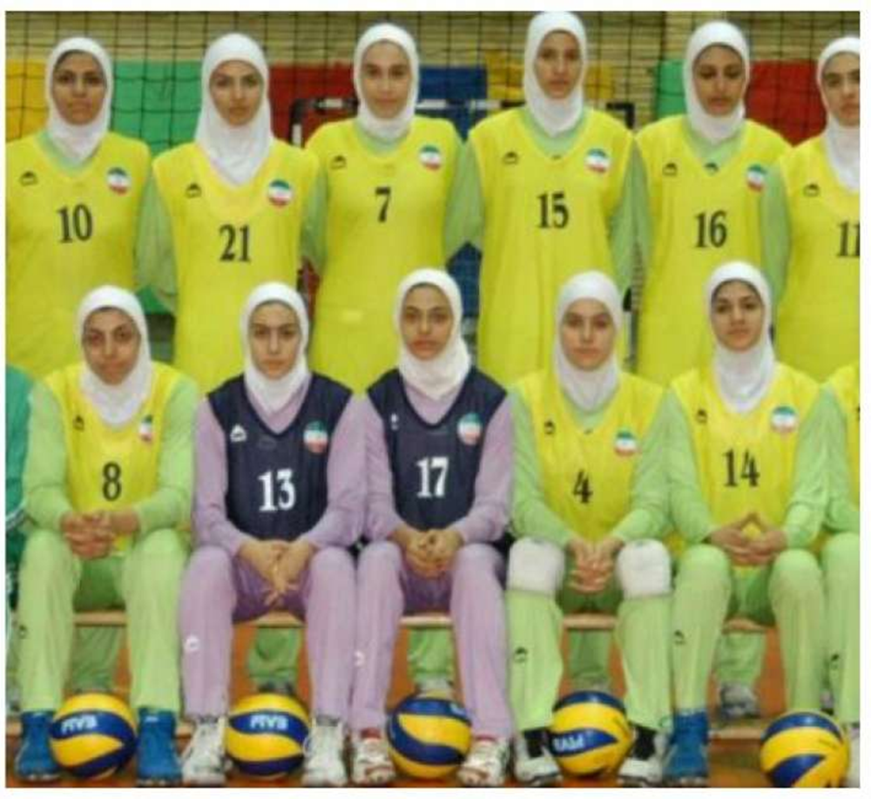
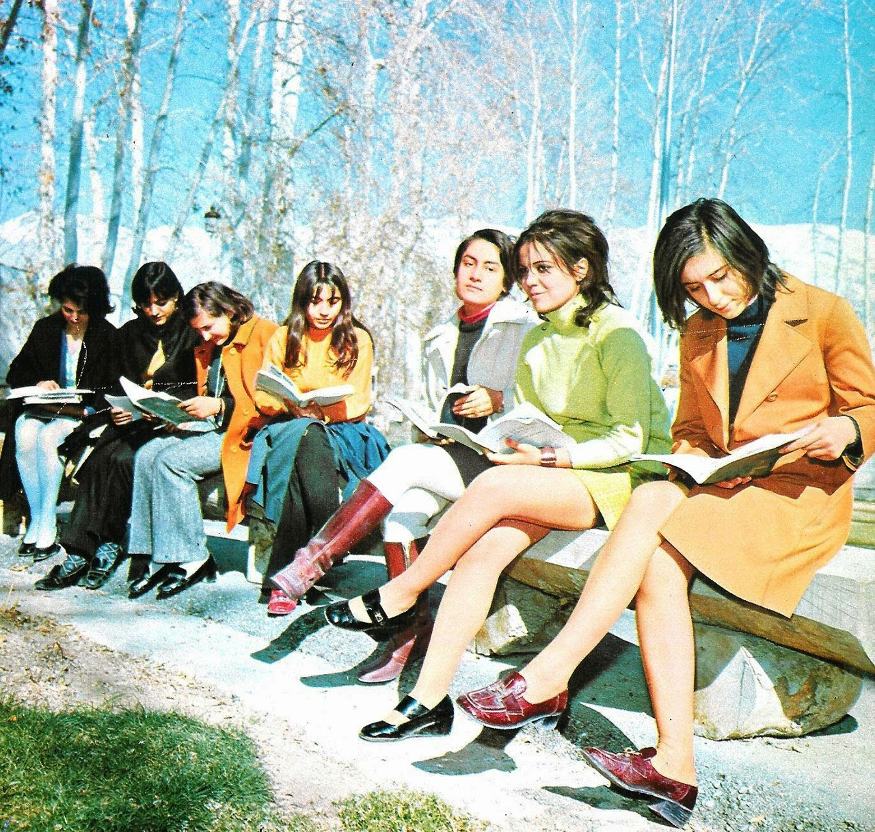
Una piccola riflessione
Nel 1968, otto anni prima di Tina Anselmi, Farrokroo Parsa fu nominata ministro dell’istruzione

Slide 15
L’anno 1979 in Iran è noto per gli sconvolgimenti che portarono alla caduta della monarchia, all’esilio dell’allora scià di Persia Mohamed Reza Pahlavi e all’instaurazione della Repubblica islamica guidata dall’ayatollah Ruhollah Khomeini
Nonostante la massiccia partecipazione femminile alla Rivoluzione, con il ritorno della sharia i loro diritti vennero mutilati in diversi ambiti. Innanzitutto, Khomeini abolì la legge di protezione della famiglia del 1967, l’età legale per il matrimonio venne abbassata a 9 anni e per le donne sposate ci fu il divieto di seguire una regolare istruzione, nelle spiagge e nelle attività sportive ci fu una segregazione per sesso, l’hijab venne imposto per legge sul posto di lavoro, il ruolo di giudice venne precluso alle donne. L’adulterio dopo il 1979 divenne un crimine punibile con la lapidazione, esattamente come avere rapporti sessuali al di fuori del matrimonio, mentre la poligamia venne ripristinata. Ancora oggi, nonostante alcune migliorie in singoli ambiti, la condizione della donna in Iran è contraddistinta dalla sistematica violazione dei suoi diritti.
16

Slide 16
Che cosa è l’approccio ecologico sociale?
Approccio: significa modo di porsi, di leggere, interpretare un fenomeno e, conseguentemente, di promuovere il cambiamento.
In campo alcologico vuol dire avviare programmi che modifichino la cultura generale, sanitaria e sociale nei confronti delle bevande alcoliche.
Ecologico: si riconoscono i legami che esistono tra le persone e tra le diverse componenti che costituiscono una comunità familiare o locale.
17

Slide 17
L’ecologia di Hudolin si occupa del funzionamento degli esseri umani sia nel loro modo di porsi sul piano delle relazioni sia sul loro modo di vivere e pensare il mondo.
Sociale: si sottolinea che tutti i problemi comportamentali, compresi quelli alcolcorrelati, ma anche quelli culturali, economici e politici, hanno la loro soluzione nei rapporti sociali esistenti.
18

Slide 18
Grazie
a tutti

